Slide 1
Endurecimiento de la seguridad
Guia para resolver los quebraderos de cabeza de los IT pros
Paulo Dias pdias@microsoft.com
Fernando Guillot Fernando.Guillot@microsoft.com

Slide 2
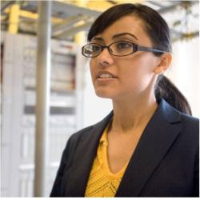



Estamos Escuchando
El incremento en portatiles y smartphones con gran capacidad de almacenamiento, significa que los datos están más en movimiento hoy que nunca antes.
Procesos manuales de instalación de actualizaciones, deja a máquinas, -- en especial los portatiles -- desprotegidos.
Cambios de configuración realizados por los usuarios permite comprometer a los mismos usuarios y a nuestra infraestructura.
El coste que supone estar comprometido es díficil de medir, haciendo difícil

Slide 3
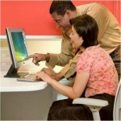
Nuestra Aproximación
Explorar estos quebraderos de cabeza
Identificar la infraestructura principal de optimización de proyectos de Microsoft®
Compaginar herramientas con tecnologías
*Recommendations assume that Active Directory® Domain Services (AD DS) is deployed.

Slide 4
Explorando el dolor
Retos a los que se enfrentan los IT Pros para securizar losPC's

Slide 5
Explorar el dolor
Actualizaciones son difíciles de implementar
Retos de Seguridad
Usuarios incurren en cambios de configuración arriesgados para la organización
Portatiles tienen unos retos de seguridad únicos
No tenemos las herramientas,Necesitamos proteger nuestros datos
No entendemos los costes que pueden ocasionar los problemas de seguridad.

Slide 6
Explorando el dolor
Procesos manuales dejan las máquinas desprotegidas
Portatiles que no se conectan con frecuencia no se actualizan regularmente
Actualizaciones son difíciles de implementar
Retos de seguridad
Pruebas de las actualizaciones ralentizan su implementación
Incompatibilidad de aplicaciones incrementa su coste

Slide 7
Explorar el dolor
Estas máquinas son susceptibles a ser robadas, potencialmente comprometiendo los datos
Portatiles tienen unos retos de seguridad únicos
Retos de Seguridad
El incremento en espacio de almacenamiento en dispositivos móviles incrementa el riesgo de comprometer los datos
Estas máquinas pueden no estar gestionadas cuando no estén conectadas a la red

Slide 8
Explorar el dolor
Las organizaciones no tienen herramientas para evaluar riesgos
Las organizaciones no tienen herramientas de gestión de riesgos
Retos de Seguridad
No entendemos los costes que pueden ocasionar los problemas de seguridad.

Slide 9
Explorar el dolor
Herramientas de protección de datos son difíciles de gestionar.
Retos de Seguridad
Usuarios no hacen uso de la encriptación
No tenemos las herramientas,Necesitamos proteger nuestros datos
La encriptación sólo protege la información cuando el usuario está logueado en la máquina
Nuestras herramientas de encriptación son incompletas

Slide 10
Explorar el dolor
Privilegios de los usuarios convencionales son demasiado restrictivos
Usuarios incurren en cambios de configuración arriesgados para la organización
Retos de Seguridad
Incrementando los permisos de los usuarios incrementa los riesgos de recibir malware
Bajar la seguridad de una máquina puede hacer más vulnerable a toda la red

Slide 11
Explorar los riesgos
Reducción de productividad por Malware
Usuarios no invitados, conectados a nuestra red
Datos confidenciales comprometidos por ataques a nuestra red
Mal uso de los recursos de IT
Robo de datos en portatiles

Slide 12
Gestionar el Riesgo
Personal
Tecnología
Endurecimiento de la Seguridad
Gestión de Riesgos
Practicas
Políticas

Slide 13
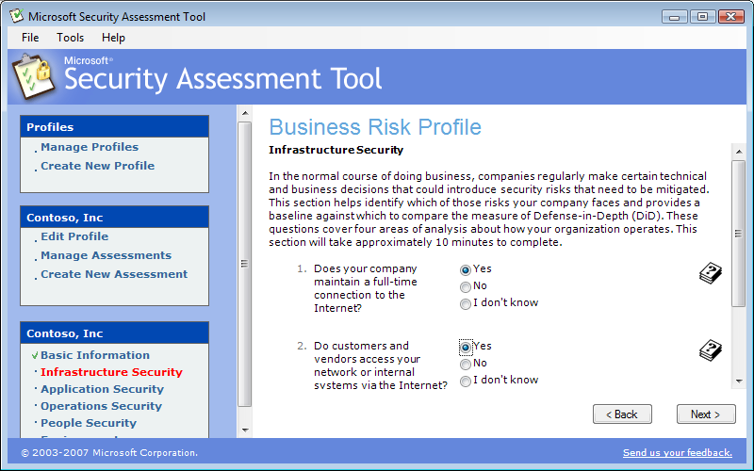
Evalua los riesgos HOY
Microsoft Security Assessment Tool (MSAT) evalua:
  Infraestructura
  Aplicaciones
  Operaciones
  Gente
Descarga MSAT en http://go.microsoft.com/?LinkID=4378891.
Gratis!

Slide 14
Identificar proyectos de Optimización de Infraestructura (IO)
Proyectos para incrementar el nivel de madurez de nuestra organización de IT

Slide 15
Introduciendo IO
Básico
Standarizado
Racionalizado
Dínamico
Identificación y
Gestión de Acceso
Sin servicio de Directorio
Multiples directorios
Servicio Unificado de directorio usando AD DS
Configuración estandar de aplicación mandatoria de politicas
Provisionamiento automatica de cuentas
Acceso seguro a la red para clientes y partners
Dispositivos,
Sobremesas, y gestión
De Servidores
Planificación Ad-Hoc
Multiples configuraciones de mauqinas de escritorio
Sin gestión de dispositivos móviles
Parcheo de sobremesas
Imagenes estandar
Dos systemas operativos cliente
Aplicaciones estandarizadas
Gestión limitada de dispositivos moviles
Parcheo de servidores
Instalación automatica de Sistemas operativos
Imagenes laminadas
SO actual y sencillo
Gestión de dispositivos móviles con SLAs
Capacidad de modelar la infraestructura
Gestion de los dispositivos móviles igual que las máquinas cliente
Reparto de la carga de trabajo en la infraestructura virtual
Sin firewall dedicado
Infraestructura limitada de red
Sin software de antivirus estandar
Monitorización manual de servidores
Software antivirus estandar
Firewall centralizado
Servicios Basicos de red
Monitorización de servidores criticos
Firewall manejado
Firewalls en maquinas clientes
Acceso remoto seguro
Wireless seguro
Monitorización segura de servidores con SLAs
WLAN Manejada
Gestión de Amenazas entre clientes y seridores edge
Monitorización modelada a nivel de servidores
Cuarentena automática de máquinas infectadas
Seguridad y Redes
Protección y
Recuperación de
Datos
Backups Ad hoc
Sin pruebas de backup
Backup y recuperación para servidores críticos
Backup y recuperación de desastres para todos los servidores
Backup de oficinas centrales
Backup y recuperación de clientes con SLAs

Slide 16
Introducción a la Optimización de Infraestructura
Actualizaciones de Software | Retos de los portatiles | Conciencia de Seguridad | Protección de Datos | Configuración de Estabilidad
 |  | 
 |  |  |  | 
 |  |  |  | 
 |  |  | 
Each pain maps to the
hardened desktop defined by Core IO
Básico
Estandarizado
Racionalizado
Dinámico
Identificación y
Gestión de Acceso
Centralizar cuentas
Unificar seguridad empresarial
Extender monitorización
Create baseline
Expand baseline
Centralizar control
Dispositivos,
sobremesas, y gestión
De Servidores
Seguridad y Redes
Proteger máquinas
Proteger conexiones
Authenticar la red
Protección y Recuperación
De Datos
Habilitar encriptación
Centralizar la gestión
Habilitar la gestión de derechos

Slide 17
Introducción a la Optimización de Infraestructura
  Conceptos, recomendaciones y productos y tecnologías.
Mejorar la seguridad de la plataforma
Centralizar la gestión de la configuración
Implementar los mínimos permisos en las máquinas de escritorio
Mejorar la seguridad Móvil
Requerir actualizaciones críticas
Proteger los datos
Reducir el riesgo de Malware
Instalar software
Uso de una configuración central de gestión

Slide 18
Tipos de proyectos generales
Gestionar una plataforma segura
Proteger los datos de robo y/o perdida
Centralizar la gestión de configuración
Instalación automáticas de máquinas cliente
Proteger máquinas clientes de Malware

Slide 19
Pasar de Básico a Standarizado
  Las medidas de seguridad mejoran al securizar el perimetro. Seguridad interna puede seguir siendo un riesgo.
Basico a Standarizado
Standarizado a Racionalizado
Racionalizado a Dinámico
Gestión automática de actualizaciones.
Crear una solución para protegerse de malware.
Crear una gestión de configuración centralizada.
Crear una solución a proteger los datos móviles.
Definir un nivel de seguridad para las máquinas clientes.

Slide 20
Pasar de Standarizado a Racionalizado
  La seguridad es extremadamente proactiva, usando políticas estrictas y control desde las máquinas de escritorios a los firewalls y a la extranet.
Básico a Estandarizado
Standarizado a Racionalizado
Racionalizado a Dinámico
Expandir las bases de seguridad para las máquinas clientes.
Implementar encriptación de discos y ficheros.
Implementar encriptación para la red a través de políticas.
Centralizar y automatizar completamente la gestión de Actualizaciones.
Implementar una gestión de seguridad unificada.
  Un sólo proceso de validación. Single sign-on (SSO)
  Federated trust
  Protección de datos a través de la organización
  Authenticación multi factor
Valorar riesgos de seguridad usando herramientas automáticas.

Slide 21
Pasar de Racionalizado a Dinámico
  La seguridad incluye el uso de sistemas tipo Cuarentena, para asegurarse el cumplimiento de las políticas de seguridad y la instalación de parches.
Básico a Estandarizado
Standarizado a Racionalizado
Racionalizado a Dinámico
Implementar una solución unificada e unica de actualizaciones.
Control de acceso a toda la red
Centralizar el control de máquinas de escritorio, y permisos de aplicaciones
Centralizar clientes, aplicaciones y seguridad de servidores.
Proteger la confidencialidad fuera de tu red.
Implementar solutiones para protegerse contra riesgos emergentes desconocidos.

Slide 22
Identificando Herramientas y Technologías
Soluciones de Microsoft para implementar los proyectos de Optimización de Infraestructura

Slide 23
Identificando Herramientas y Technologías
Endurecimiento de la seguridad de sobremesas
Windows Vista®
Microsoft System Center
Microsoft Tools
Microsoft Baseline Security Analyzer (MBSA)
Microsoft Desktop Optimization Pack (MDOP)
Microsoft Application Virtualization
Configuration Manager
MSAT
User Account Control (UAC)
Windows® Defender
Windows Firewall
Microsoft Asset Inventory Service
Microsoft Advanced Group Policy Management
Microsoft Diagnostic and Recovery Toolset
Operations Manager
Data Protection Manager
Systems Center Essentials
Windows BitLocker™ Drive Encryption
Windows Vista Security Guide
Data Encryption Toolkit for Mobile PCs

Slide 24
Windows Vista
Fundamentally Secure Platform
Protección contra Malware
Protección de datos
Security Development Lifecycle (SDL)
Service hardening
Data Execution Prevention (DEP)
Address Space Layout Randomization (ASLR)
Windows Vista UAC
Kernel Patch Protection
Windows Internet Explorer® 7 with Protected Mode
Windows Defender
Windows Firewall
Windows Vista UAC
Encrypting File System (EFS)
Windows BitLocker Drive Encryption
Rights Management Services (RMS)

Slide 25
Pasando tecnologías de Básico a Estandarizado
  Las medidas de seguridad mejoran al securizar el perimetro. Seguridad interna puede seguir siendo un riesgo.
Básico a Estandarizado
Standarizado a Racionalizado
Racionalizado a Dinámico
Proyectos IO | Windows Vista | Automatic Updates | AD DS
Implementar actualizaciones automáticas |  | 
Implementar una solución para evitar malware | 
Implementar una gestión de configuración centralizada |  |  | 
Implementar una solución para proteger los datos móviles | 
Definnir una base de seguridad para las máquinas clientes |  |  | 

Slide 26
BitLocker Mejores prácticas
Configurar TPM + PIN
Para el mejor balance entre seguridad y usabilidad
Uso de Hibernación en vez de Dormir
Para una mejor seguridad
Configurar politicas de grupo para hacer copia de seguridad de la clave en el Directorio Activo
Protección contra perdida de datos

Slide 27
Pasando tecnologías de Estandarizado a Racionalizado
  La seguridad es extremadamente proactiva, usando políticas estrictas y control desde las máquinas de escritorios a los firewalls y a la extranet.
Basic to Standardized
Standardized to Rationalized
Rationalized to Dynamic
Core IO Projects | Windows Vista | System Center Configuration Manager | AGPM | Windows Server® Update Services (WSUS) | MBSA | MSAT | VPNs and IP Security (IPsec)
Expand security baselines for client computers |  |  | 
Deploy file and disk encryption | 
Deploy policy-based data encryption for the network |  |  |  |  |  |  | 
Centralize and fully automate update management |  |  |  | 
Implement unified enterprise security management |  | 
Assess security risks by using automated tools |  |  |  |  |  | 

Slide 28
Pasando tecnologías de Racionalizado a Dinámico
  La seguridad incluye el uso de sistemas tipo Cuarentena, para asegurarse el cumplimiento de las políticas de seguridad y la instalación de parches.
Basic to Standardized
Standardized to Rationalized
Rationalized to Dynamic
Core IO Projects | MDOP | Microsoft Forefront™ | Windows RMS | Network Access Protection (NAP) | Systems Center
Deploy a single, unified update solution |  |  |  |  | 
Authenticate access to your network |  |  |  | 
Centralize control of desktop and application permissions |  |  |  |  | 
Centralize client, application, and server security |  | 
Protect confidential data outside your network |  |  | 
Deploy solutions to protect from unknown, emerging threats |  |  |  | 

Slide 29
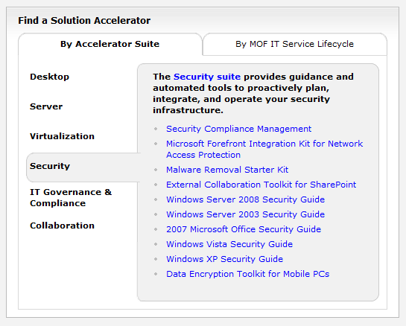
Security Toolkits
http://technet.microsoft.com/en-us/solutionaccelerators/default.aspx

Slide 30
Cierre
Empieza ahora para disfrutar la recompensa

Slide 31
Results
Actualizaciones son difíciles de implementar
Portatiles tienen unos retos de seguridad únicos
No entendemos los costes que pueden ocasionar los problemas de seguridad
No tenemos las herramientas,Necesitamos proteger nuestros datos
Usuarios incurren en cambios de configuración arriesgados para la organización
Instalación de actualizaciones rápidas y automáticas
Portatiles reciben las actualizaciones y los datos móviles están protegidos
Riesgos de seguridad son evaludos y gestionados
Vulnerabilidades de seguridad son raras y su exposición muy limitada
Herramientas de un sólo fabricante protegen toda su infraestructura
Usuarios pueden ejecutar sus aplicaciones sin necesidad de modificar la configuración
Riesgos de malware se ven reducidos
Gestión de seguridad integrada
Instalación rápida y automática de las actualizaciones
Riesgos de seguridad raros y con exposición limitada
IT está dedicado a habilitar nuevas capacidades de negocio

Slide 32
Preparado para empezar?
Self-assessment:
  http://www.microsoft.com/optimization/tools/overview.mspx
Lectura de los white papers y los case studies:
  http://www.microsoft.com/optimization/about/newsandreviews.mspx
Encontrar un partner:
  http://www.microsoft.com/solutionfinder/Marketplace/Home.aspx

Slide 33


© 2008 Microsoft Corporation. All rights reserved.
Microsoft, Active Directory, BitLocker, Forefront, Internet Explorer, SQL Server, Windows, Windows Server, and Windows Vista are trademarks of the Microsoft group of companies. All other trademarks are property of their respective owners. The information herein is for informational purposes only and represents the current view of Microsoft Corporation as of the date of this presentation. Because Microsoft must respond to changing market conditions, it should not be interpreted to be a commitment on the part of Microsoft, and Microsoft cannot guarantee the accuracy of any information provided after the date of this presentation. MICROSOFT MAKES NO WARRANTIES, EXPRESS, IMPLIED OR STATUTORY, AS TO THE INFORMATION IN THIS PRESENTATION.

